Slide 1
SUNČEV SUSTAV
Tona Pražen 7.a

Slide 8
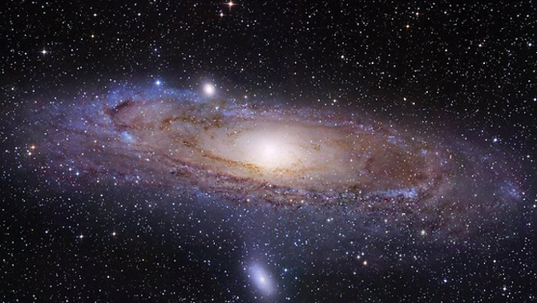

Slide 10
KRAJ

